Slide 1

CHÀO MỪNG CÁC CON
ĐẾN VỚI TIẾT TOÁN

Slide 2


LUYỆN TẬP

Slide 3


Slide 4



Notes:
Cùng đậu lém Phiêu lưu ký để thu thập kim cương.

Slide 5




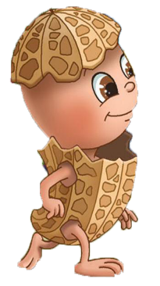


a.Tính nhẩm
1
1
0
2 – 1 =
3 – 2 =
4 – 3 =
1
4 – 4 =
4 – 1 =
5 – 1 =
2 – 0 =
3
2
2
3 – 1 =
4

Slide 6
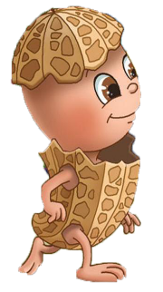
b. Số?
- | 7 | 7 | 7 | 7 | 7 | 7 | 7 | 7
 | 1 | 2 | 3 | 4 | 5 | 6 | 7 | 0
 | 6 |  | 4 |  |  |  | 0
?
3
1
5
?
2
?
?
?
7

Slide 7
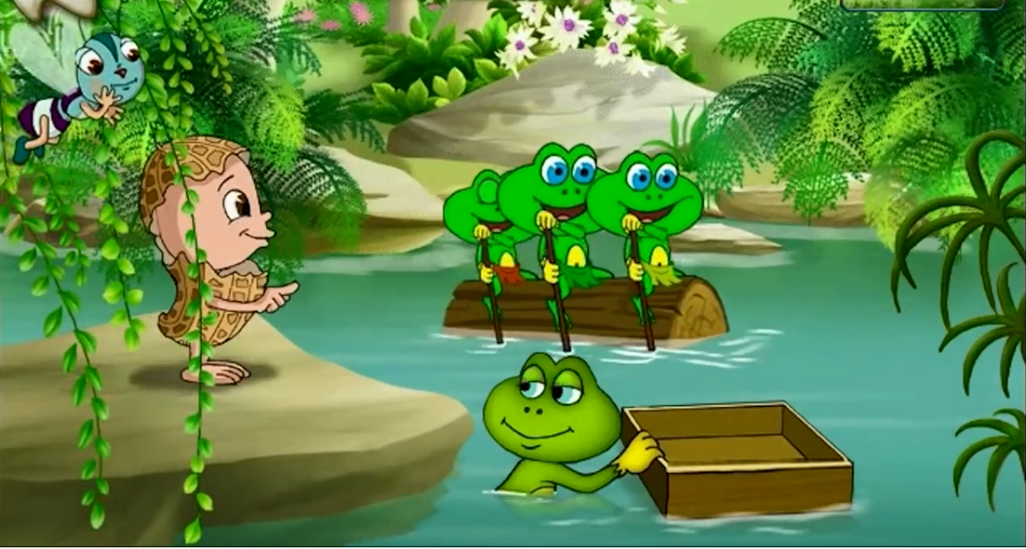

Slide 8

Những phép tính nào ghi phép tính có kết quả lớn hơn 3?

Slide 10

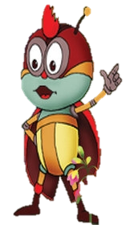

Slide 11
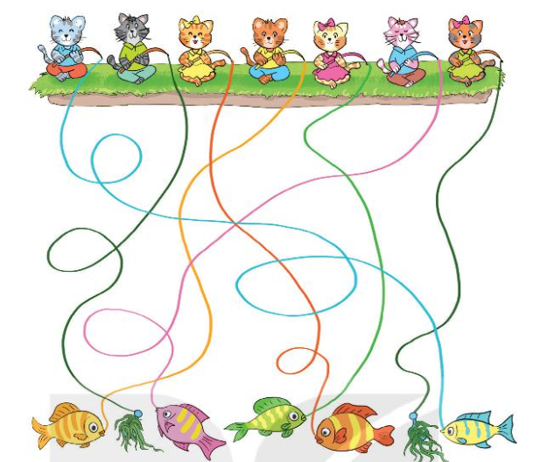
a. Có mấy con cá đang cắn câu?
a. 4
b. 5
c. 6
d. 7

Slide 12
b. Số?
7
-
2
=
5
?
7
-
?
=
2
5

Slide 14
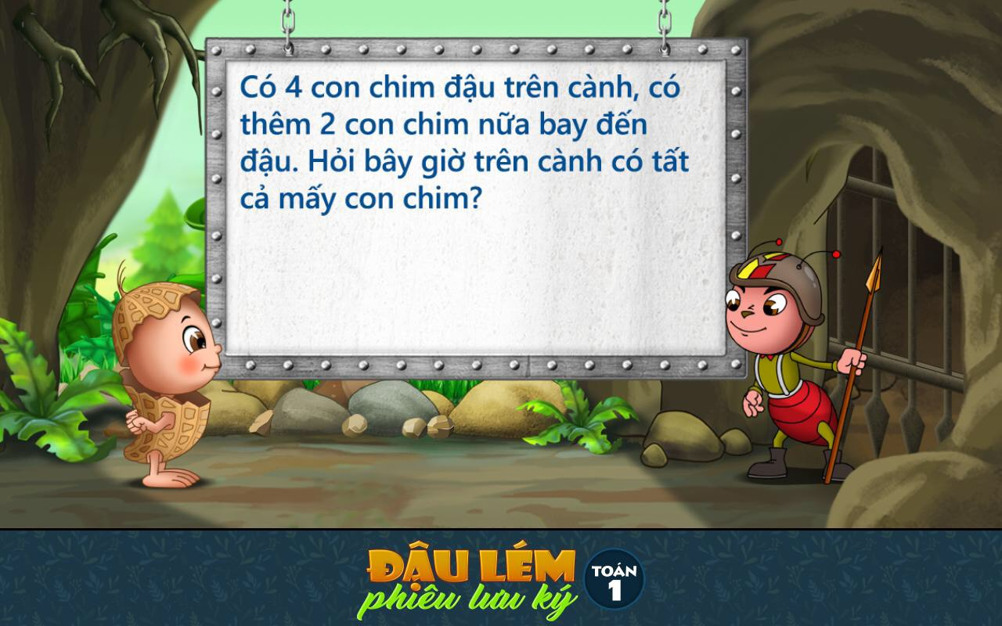

Slide 15
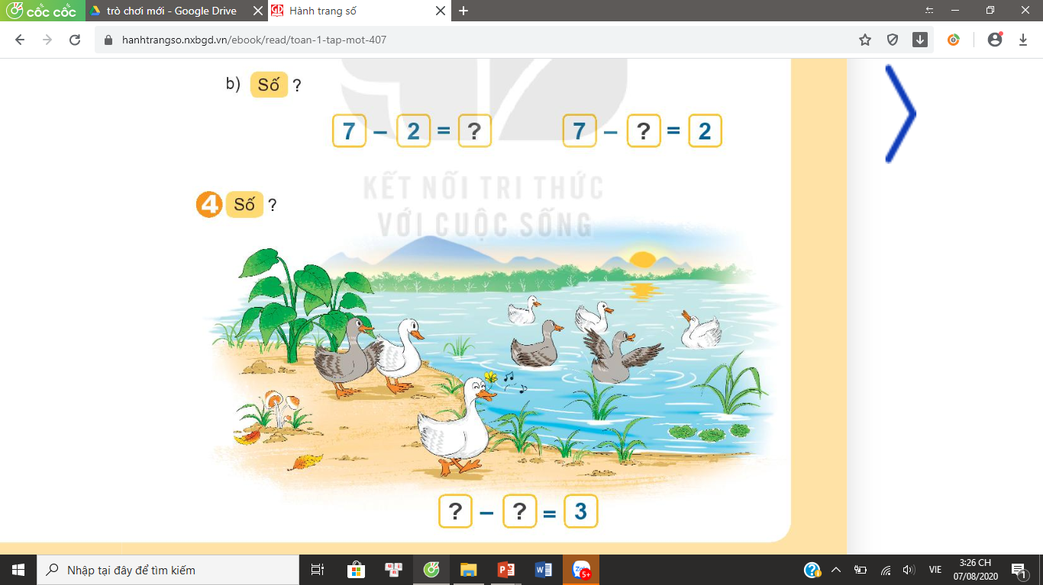
Số?
8
5

Slide 17


Slide 18



Chuột và Mèo cùng di chuyển về phía bên phải. Khi chuột đi được 1 ô thì mèo đi được 2 ô.
 |  |  |  |  |  |  |  |  | 1 | 2 | 3 | 4 | 5 | 6 | 7 | 8 | 9 | 10
Hỏi Mèo bắt được Chuột ở ô số mấy?
 |  |  |  |  |  |  |  |  | 1 | 2 | 3 | 4 | 5 | 6 | 7 | 8 | 9 | 10
Vậy Mèo bắt được Chuột ở ô số 4.

Slide 20

CÁM ƠN CÁC BẠN NHỎ

